Slide 1
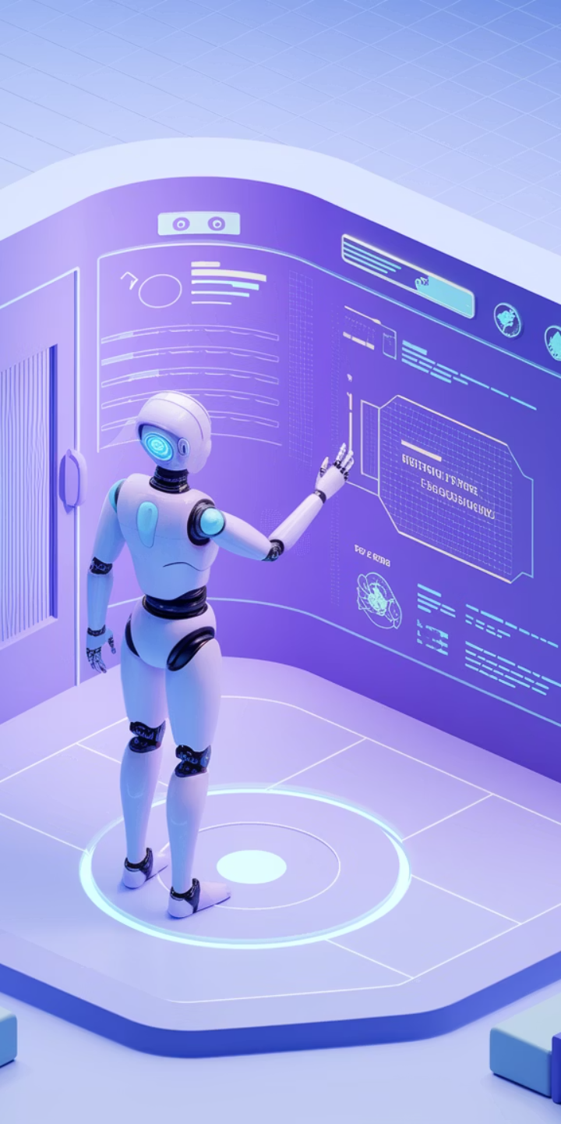

Microsoft Copilot Studio
Activa. Orquesta. Acelera
El futuro de la interacción con IA en tu organización

Slide 2




Introducción
La Inteligencia Artificial está dejando de ser una promesa.
Hoy puedes integrarla a tus procesos, sin escribir código, sin grandes inversiones, y sin depender totalmente del área de TI.
Microsoft Copilot Studio es la plataforma conversacional de IA que te permite:
Crear agentes inteligentes que actúan por ti
Publicarlos en los canales que tu empresa ya usa
Escalarlos de forma segura y controlada
En este recurso descubrirás
Cómo estos agentes están ayudando a empresas a mejorar la eficiencia, acelerar decisiones y automatizar tareas clave.

Slide 3

¿Qué es Microsoft Copilot Studio?
Plataforma para diseñar, entrenar y desplegar agentes de IA conversacional
Puedes:
Crear agentes desde cero o usar plantillas
Configurar acciones automatizadas
Usa lenguaje natural o una interfaz gráfica
Enlazar fuentes como Microsoft Graph, Dataverse o APIs externas
Crea experiencias para usuarios internos o externos
Integra acciones, lógica y datos empresariales
Y lo mejor:
No necesitas ser desarrollador (aunque si lo eres, puedes llevarlo mucho más lejos).

Slide 4









¿Qué hace un agente?
Aprende, escala y mejora con el tiempo
Orquesta acciones y tareas repetitivas
Ejecuta flujos de trabajo
Responde preguntas
Los agentes pueden vivir en:
Microsoft Teams
Microsoft 365 Copilot
SharePoint
Sitios web y redes sociales

Slide 5






Casos de uso para empresas
Automatización de reportes y seguimiento
Onboarding de empleados o clientes
Gestión de solicitudes internas (TI, RRHH, soporte)
Consultas sobre políticas, beneficios, manuales
Integración con CRM, ERP, sistemas propios
Cada agente puede reducir cargas operativas y mejorar la experiencia de usuario, mientras entrega resultados medibles.

Slide 6
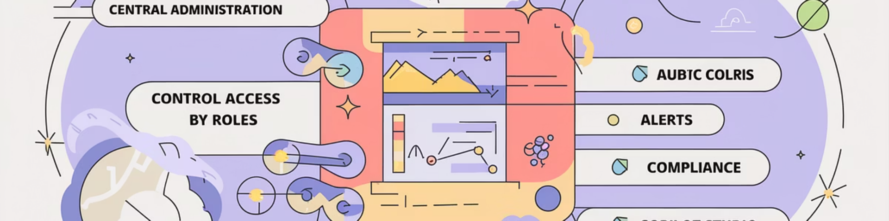





Seguridad y gobernanza
Administración centralizada
Control de acceso por roles
Registros auditables en Microsoft Purview
Alertas con Microsoft Sentinel
Cumplimiento con principios de IA responsable
Copilot Studio opera sobre Microsoft Power Platform, por lo tanto hereda sus capacidades empresariales.
Todo el ciclo de vida del agente puede ser gobernado: desde desarrollo, pruebas, publicación, hasta monitoreo.

Slide 7
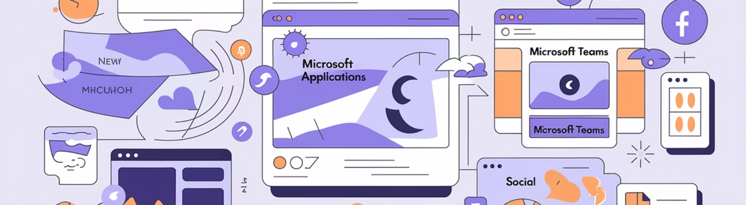




Publicación multicanal
Microsoft 365 Copilot
Microsoft Teams
Aplicaciones web
Canales sociales (Facebook, sitios web)
Con un solo clic puedes llevar tu agente a múltiples plataformas.
Esto garantiza que tus usuarios internos y externos accedan a la misma experiencia inteligente donde ya trabajan o se comunican.

Slide 8

Licenciamiento
Modelo
Características
Ideal para
Copilot Studio – Pack de mensajes
$200/mes por tenant (25.000 mensajes)
Producción y escenarios predecibles
Copilot Studio – Pay-as-you-go
Pago por consumo
Pilotos, pruebas o escalado progresivo
Microsoft 365 Copilot
Disponible con licencias empresariales M365 calificadas
Requiere suscripción activa ($30 usuario/mes aprox.)
Microsoft ofrece tres caminos para implementar Copilot Studio según las necesidades de tu organización.

Slide 9
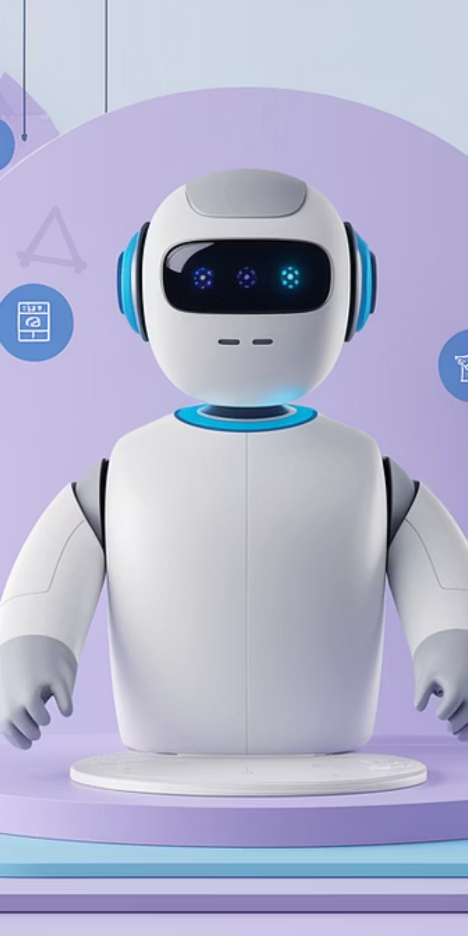
¿Cómo comenzar?
Identifica un proceso repetitivo en tu organización
Busca tareas que consuman tiempo y puedan ser automatizadas.
Crea un agente usando una plantilla en Copilot Studio
Define en lenguaje natural o configura según tus necesidades.
Conéctalo a tus datos o sistemas
Integra con tus fuentes de información existentes.
Prueba, ajusta y publica
Refina el comportamiento y despliega a tus usuarios.
Mide impacto y escala gradualmente
Evalúa resultados y expande a más procesos.
Si ya usas Power Platform o Microsoft 365, tienes parte del camino avanzado.

Slide 10
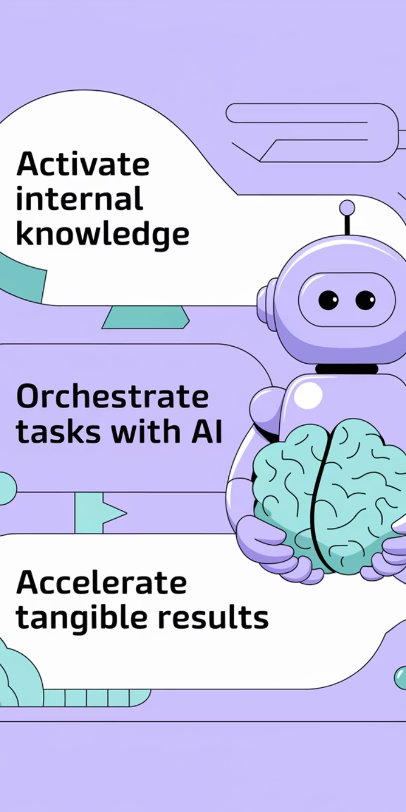



Tu siguiente paso
Activar conocimiento interno
Orquestar tareas con IA
Automatiza procesos repetitivos con inteligencia
Aprovecha la información existente en tu organización
Acelerar resultados reales
Obtén beneficios tangibles y medibles
La IA ya está transformando cómo trabajamos. Con Copilot Studio puedes comenzar hoy mismo.
Este no es un futuro lejano.
Es una ventaja competitiva que ya está al alcance.

